Slide 1
Catálogo
El Cuélebre

Slide 2
Gastronomía

Slide 3
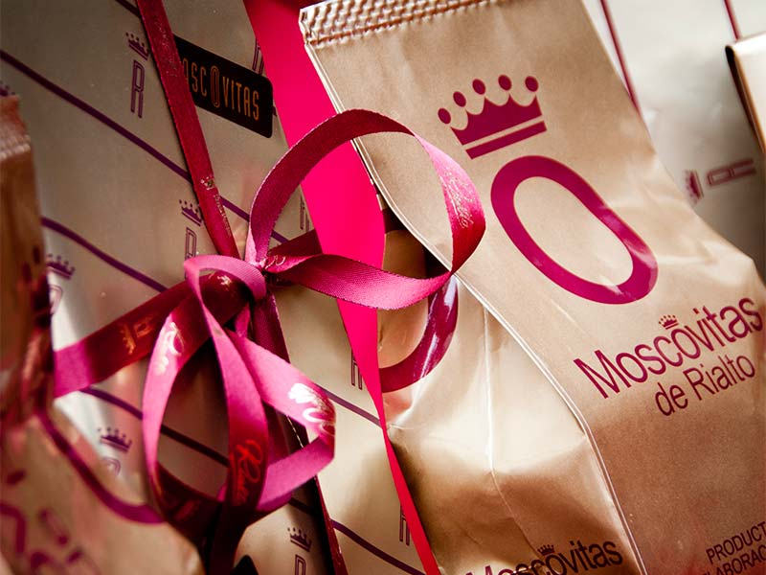
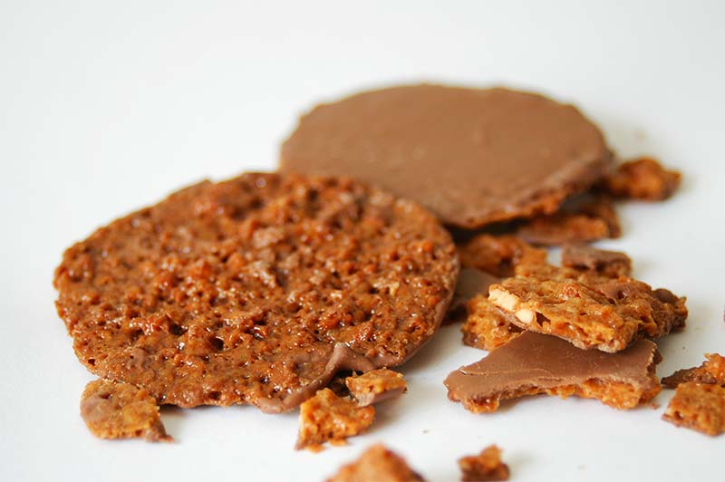
Moscovitas
REF: 01
Bolsa de 150 grs. que contiene aproximadamente 18 Moscovitas. Finas pastas de almendra marcona y cobertura de chocolate con leche. Son elaboradas "una a una" de manera totalmente artesana siguiendo la receta original de los antiguos maestros confiteros de Rialto. Las materias primas utilizadas son seleccionadas siguiendo los criterios más exigentes de calidad. Conservar en lugar fresco y seco (recomendado entre 14ªC y 18ªC). Fecha de consumo preferente: 90 días desde la fecha de elaboración.
CONTIENE GLUTEN - NO APTO PARA CELÍACOS
Precio: 7,50 (NO INCLUYE PORTES, INCLUYE IVA)

Slide 4
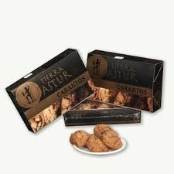
Carajitos
REF: 02
Cantidad: (350 Grs.)
Son pastas artesanales típicas de Asturias, elaboradas con avellana, huevo, miel y azúcar. Se trata sin duda de uno de los dulces más representativos de nuestra tradición confitera que no puede faltar en las mejores mesas.
Precio: 5,75 (NO INCLUYE PORTES, INCLUYE IVA)

Slide 5
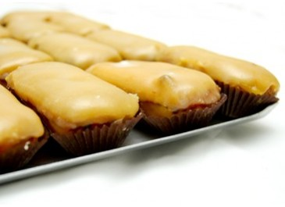
Carbayones
REF: 03
Caja con 6 Carbayones. Peso aproximado por unidad: 90 grs. Se trata de una de las especialidades más clásicas de la repostería asturiana, cuyo origen se remonta a principios del siglo pasado. Se ha convertido con el tiempo, en el pastel más típico de la ciudad de Oviedo. Está elaborado a partir de una base hojaldrada rellena de una masa cremosa de almendra con un baño final en yema y azúcar.
Precio:15.60€ (NO INCLUYE PORTES, INCLUYE IVA)

Slide 6
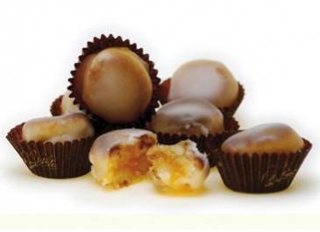
Princesitas
REF: 04
Caja de 250 grs. que contiene aproximadamente 20 Princesitas de Asturias. Pequeñas exquisiteces de mazapán y yema bañadas con mermelada y azúcar. Es una de las recetas más antiguas de Rialto, desde hace casi un siglo se vienen elaborando de manera artesana con el mimo y saber hacer de los maestros confiteros de Rialto.
Precio: 11.00€ (NO INCLUYE PORTES, INCLUYE IVA)

Slide 7
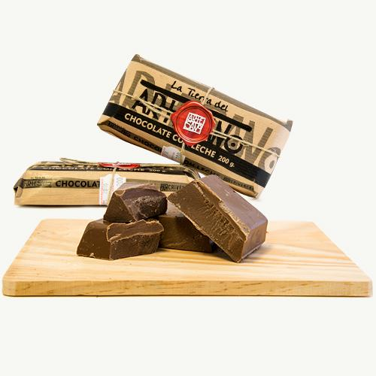
Chocolate Artesano
REF: 05
1 Tableta de chocolate Peso aproximado: 200 grs. El Chocolate con Leche es una pieza para una ocasión extraordinaria, para un regalo único o para emplearlo en la elaboración de una deliciosa tarta para ser consumida en la compañía de la familia o de tus mejores amigos. Precio : 3,85 (NO INCLUYE PORTES, INCLUYE IVA)

Slide 8
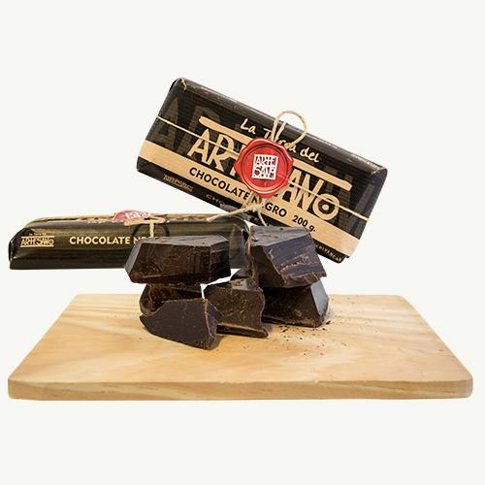
Chocolate Negro Artesano
REF: 06
1 Tableta de chocolate
Peso aproximado: 200 grs.
El Chocolate Negro presenta un 75% de cacao bajo las reglas tradicionales que el experto repostero debe seguir cuando elabora chocolate de forma artesanal, presenta un sabor único en el que los toques amargos son claramente predominantes gracias a su alto porcentaje de cacao.
Precio: 3,85 € (NO INCLUYE PORTES, INCLUYE IVA)

Slide 9
Corbatas de Unquera
REF: 07
Caja de 10 Uds.
Exquisito y tradicional dulce de hojaldre elaborado con harina de trigo, mantequilla, margarina, azúcar, clara de huevo, almendras y sal. Como su propio nombre dice, presenta forma de cobarta, y se presenta recubierto con una capa de glase con almendras que le confieren un delicioso toque crujiente.
Precio: 4.30€ (NO INCLUYE PORTES, INCLUYE IVA)

Slide 10
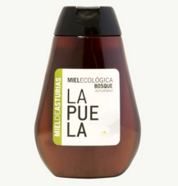
REF: 08
Miel de bosque asturiano “la Puela”
Miel de Bosque Asturiano "La Puela" (350 Grs.) procedente del néctar de las flores del castaño, del brezo y de la zarza que habitan en los bosques autóctonos. Sabor dulce con notas saladas y cierto componente amargo, este producto se recolecta al finalizar cada verano en los bosques del área suroccidental de Asturias (Allande, Tineo, Cangas del Narcea e Ibias).
PRECIO:€ 4,95 (NO INCLUYE PORTES, INCLUYE IVA)

Slide 11
Artesanía

Slide 12
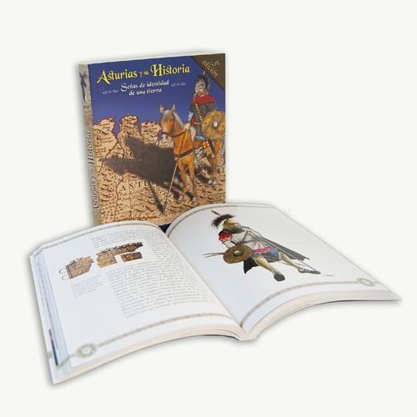
Libro Asturias y su Historia
REF: 09
Este libro explica las señas de identidad de Asturias: su nombre, símbolos, lengua, himno, gastronomía,... Recoge un especial recorrido por las invasiones, batallas y reyes de la monarquía asturiana, como elementos básicos para comprender la tradicional cultura de la región.
PRECIO : 16,39 € (NO INCLUYE PORTES, INCLUYE IVA)

Slide 13
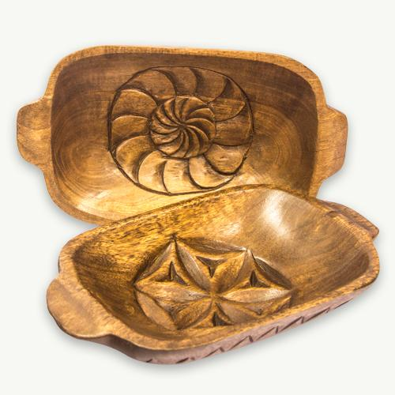
Bandeja de Madera
REF: 10
Las Bandejas de Madera forman parte de la gastronomía y de nuestra vida diaria. En todo lo que se nos ocurra cabe una bandeja como elemento de apoyo. Si además, la pieza está hecha respetando las tradiciones del tallado de la madera y decorada con detalles que recuerdan los inicios de nuestra historia, la bandeja adquiere un valor mayor como elemento de distin de apoyo. Si además, la pieza está hecha respetando las tradiciones del tallado de la madera y decorada con detalles que recuerdan los inicios de nuestra historia, la bandeja adquiere un valor mayor como elemento.
Precio: 12,04 (NO INCLUYE PORTES, INCLUYE IVA)

Slide 14
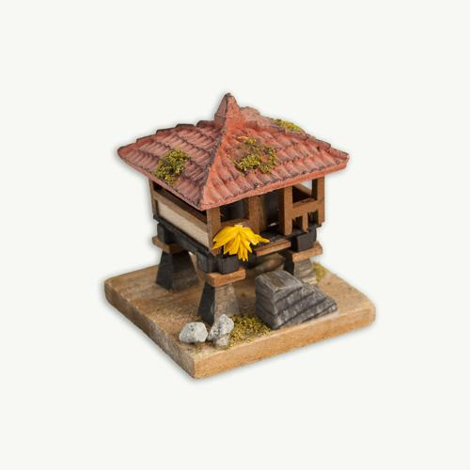
Hórreo rústico con corredor
REF: 11
Estupenda reproducción a escala de un Hórreo Típico Asturiano Con Corredor. Incluye todas las piezas: peana de madera, muchos detalles exteriores como musgo, tejas y piedras en el techo, maíz, yugo de vacas, etc.
Medidas: 11 cm
PRECIO : 11’54 € (no incluye portes)

Slide 15
HÓRREO RÚSTICO CON CORREDOR
REF: 12
Estupenda reproducción a escala de un Hórreo Típico Asturiano Con Corredor. Incluye todas las piezas: peana de madera, muchos detalles exteriores como musgo, tejas y piedras en el techo, maíz, yugo de vacas, etc.
Medidas: 6cm
Precio: 4,30€ (NO INCLUYE PORTES, INCLUYE IVA)

Slide 16
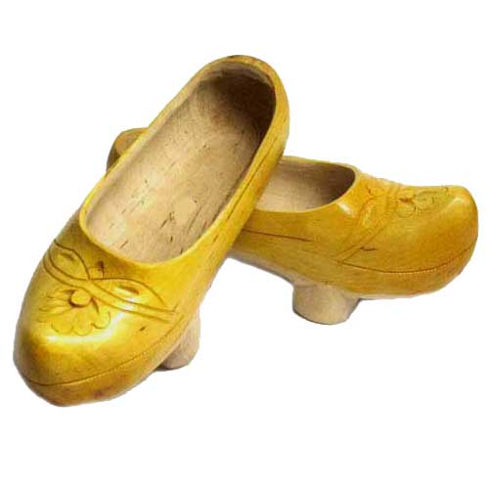
Madreña niño
REF: 13
El tradicional calzado asturiano, fabricado artesanalmente a partir de una sola pieza de madera. Se caracteriza por un tacón bien marcado, y dos tacos delanteros en la suela. Estos resaltos, protegidos con tacos de goma, proporcionan a la madreña estabilidad al asentarse sobre un suelo irregular, aislan el pie del barro y la humedad, y permiten su giro al caminar, compensando así la carencia de flexibilidad del material.
Precio:21,45€ (NO INCLUYE PORTES, INCLUYE IVA)

Slide 17
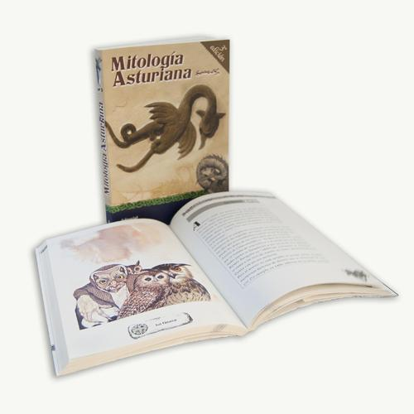
Libro Mitologia Asturiana
REF: 14
Profundo recorrido por los más destacados emblemas de la mitología asturiana: Xanes, el Cuélebre, el Nuberu, el Busgosu,... Indispensable para entender las creencias, miedos y dichos populares.
PRECIO : 16,40€ (NO INCLUYE PORTES, INCLUYE IVA)

Slide 18
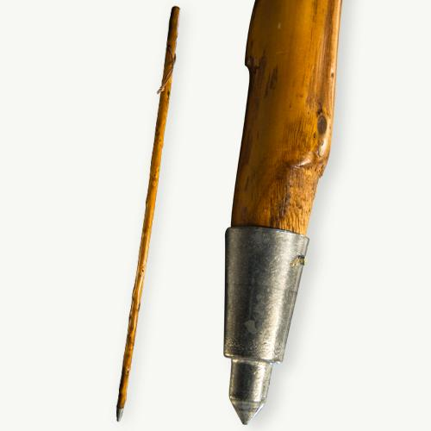
BASTÓN DE CASTAÑO
REF:15
Bastón de castaño acabado en punta y que tiene entre 120 y 150 centímetros de longitud en una madera eterna, el castaño, del cual se reza que “castaño, castañita, ni fuego ni ceniza”.
PRECIO : 5,40€ (NO INCLUYE PORTES, INCLUYE IVA)

Slide 19
MORTERO TRADICIONAL
REF:16
El Mortero Tradicional está tallado artesanalmente y permite la elaboración de majados para el aliño de guisos o bases para cualquier tipo de plato de la gastronomía asturiana tal y como lo hacían en el pasado las guisanderas. La presencia de un mortero en las cocinas asturianas en símbolo de cocina casera, de guisos con sabor, de tradición y sobre todo de mimo en cada tarea.
PRECIO : 19,30€ (NO INCLUYE PORTES, INCLUYE IVA)

